Slide 1

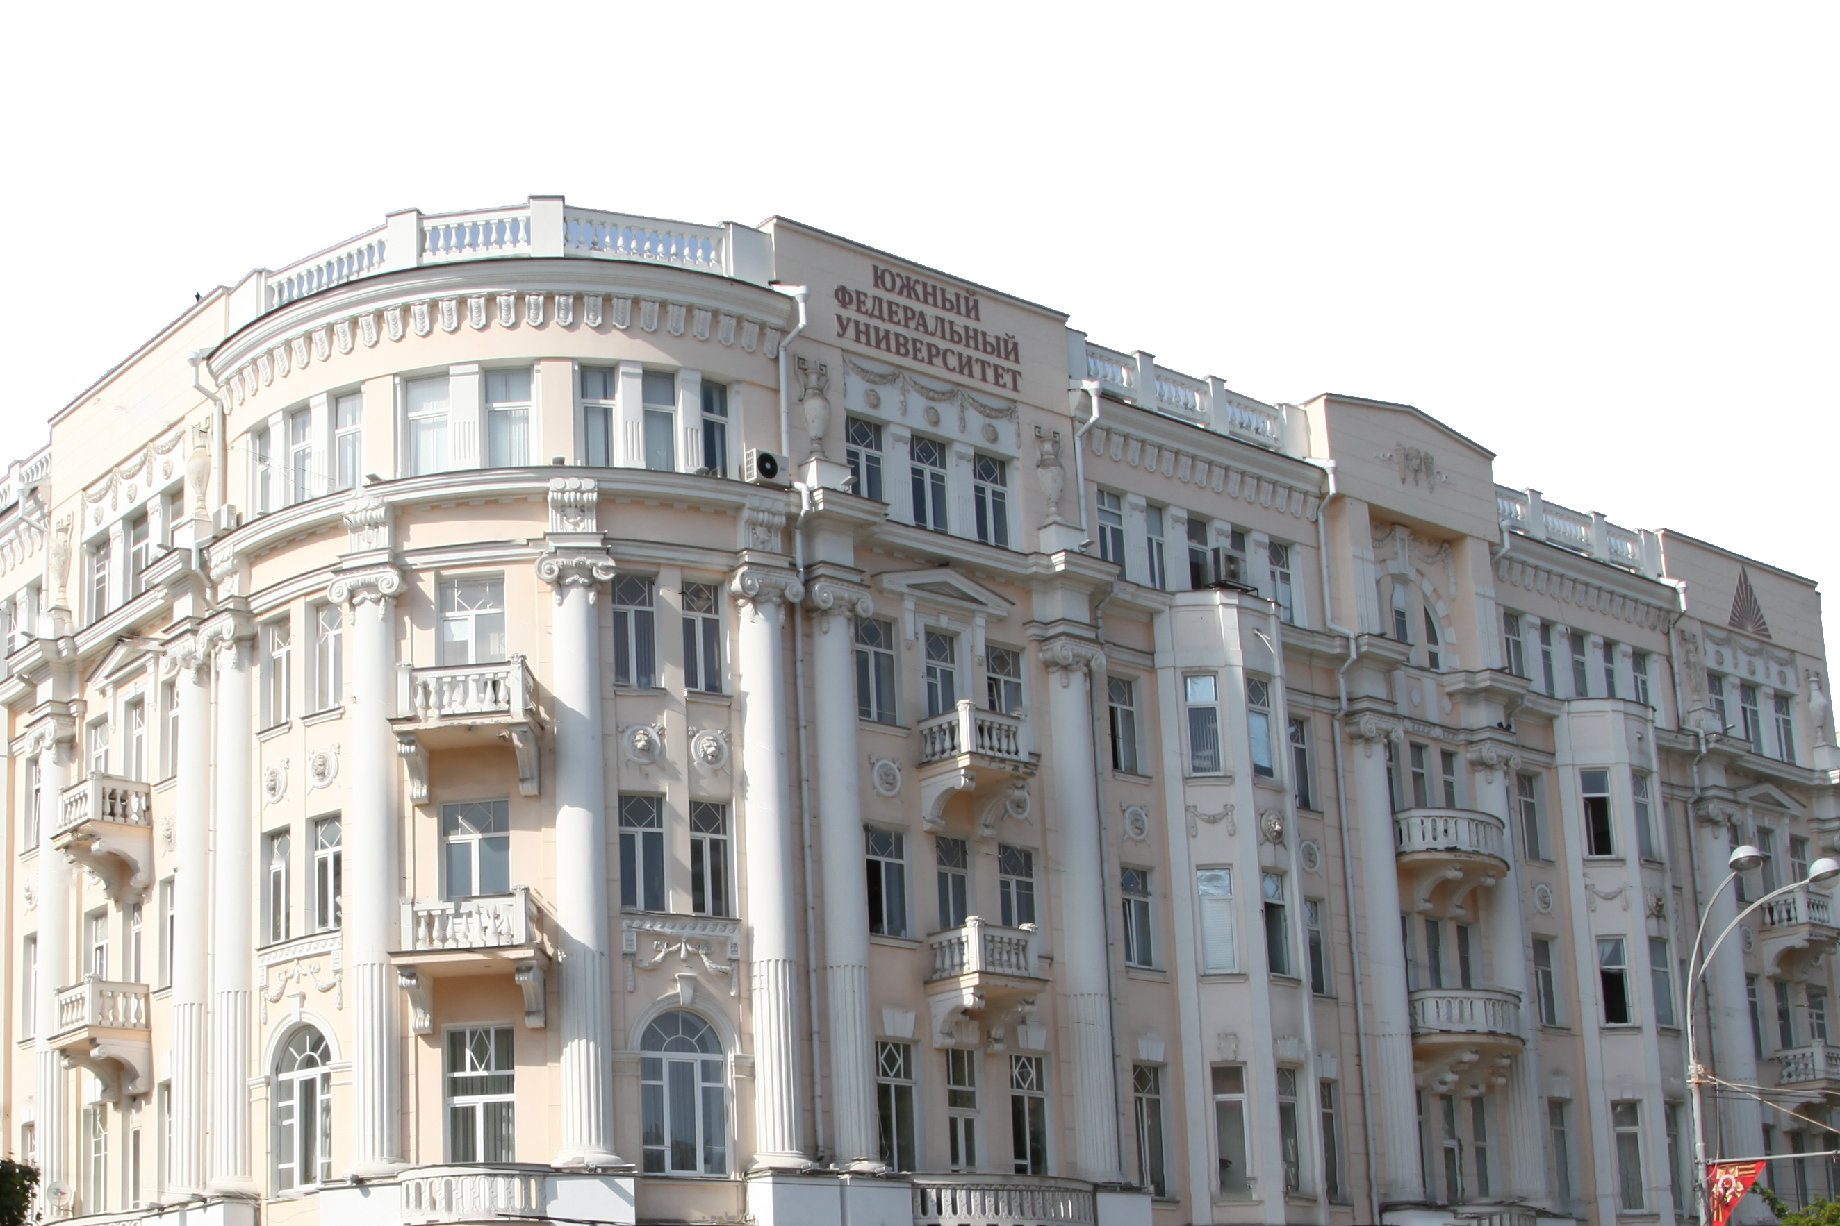
О конкурсе на лучшие научные проекты фундаментальных исследований в сфере общественно-политических наук, выполняемые талантливой молодежью под руководством ведущего ученого – наставника, проводимый совместно АНО ЭИСИ и РФФИ
Сердюкова Елена Владимировна, директор Института философии и социально-политических наук
Владимир Александрович Кирик,
директор Академии психологии и педагогики
Ростов-на-Дону – Таганрог,
2019 г.
1. Организация образовательной деятельности
1

Slide 2




КОНКУРС
на лучшие научные проекты фундаментальных исследований в сфере общественно-политических наук, выполняемые талантливой молодежью под руководством ведущего ученого – наставника, проводимый совместно АНО ЭИСИ и РФФИ
Условия конкурса
(утверждены решением бюро совета РФФИ, протокол заседания бюро совета РФФИ № 1 (213) от 29 января 2019 г.)
Коллектив физических лиц
Задача Конкурса – создание условий для профессиональной самореализации молодых ученых и учащихся образовательных учреждений, передача талантливой молодежи научного опыта ведущих ученых в сфере общественно-политических наук.
12 месяцев реализации
От 1 до 2,5 млн. руб.
Заявки принимаются до 13.03.2019
1. Организация образовательной деятельности
2

Slide 3
Структура коллектива
Руководитель коллектива
(1 чел.)
Молодые ученые
(2-4 чел.)
Школьники
(2-5 чел.)
кандидат/доктор наук
обучающиеся/сотрудники в возрасте до 25 лет включительно
учащиеся школ от 15 до 18 лет
В конкурсе могут участвовать коллективы численностью не менее 5 человек и не более 10 человек, состоящие из граждан Российской Федерации, а также иностранных граждан
1. Организация образовательной деятельности
3

Slide 4
Тематики
Основные тренды мирового политического развития; Современная политическая система России: тенденции и направления развития; Государственная политика: новые вызовы, механизмы и тенденции формирования; Лидерство в политическом процессе России; Гражданственность как ценностное основание социальной активности в современном обществе; Политическая стратегия прорыва в технологическом и производственном развитии страны; Институты государства и гражданского общества как субъекты политологического образования; | Новые коммуникативные технологии в современном обществе: возможности и границы применения; Образ будущего России: стратегические приоритеты и точки роста; Ценности и традиции в формировании политической идентичности; Трансформация политической культуры в условиях цифровизации публичного пространства; Исторические символы в политических процессах: потенциал и характер использования; Формирование и реализация государственной политики в отношении детей и молодежи; Этнополитические процессы в России и мире.
1. Организация образовательной деятельности
4

Slide 5
Критерии оценки
актуальность заявленной темы исследований
новизна предложенного исследования
реализуемость предложенного проекта
научный задел молодых ученых и научные достижения школьников
научный и педагогический задел у руководителя коллектива
степень участия школьников в реализации проекта
1. Организация образовательной деятельности
5

Slide 6
Бюджет проекта
За счет средств гранта допускается осуществление следующих расходов:
на компенсацию расходов Организации по предоставлению условий для реализации проекта (не более 10%).
на поездки, связанные с реализацией проекта, за пределы населенного пункта, в котором проживает член коллектива;
на организационные и регистрационные взносы за участие в мероприятиях с целью представления результатов реализации проекта;
по договорам на предоставление редакционно-издательских услуг;
по договорам на выполнение научно-исследовательских работ;
на приобретение научных приборов, оборудования, в т.ч. флеш-карт (компьютеры, ноутбуки, планшеты, электронные книги и т.п. относятся к оборудованию), запасных частей, комплектующих к научному оборудованию, приборам, вычислительной и оргтехнике, расходных материалов;
на приобретение неисключительных (пользовательских), лицензионных прав на программное обеспечение, приобретение и обновление справочно-информационных баз данных;
на опубликование результатов реализации проектов, оформление прав на результаты интеллектуальной деятельности;
на личное потребление Грантополучателя, из них:
- руководителю коллектива не более 45% от гранта, предоставленного на реализацию проекта;
- молодым ученым не менее 20% от гранта, предоставленного на реализацию проекта;
- школьникам не менее 10% от гранта, предоставленного на реализацию проекта.
1. Организация образовательной деятельности
6

Slide 7
Форма 1. Данные о проекте
1.1. Название проекта
1.2. Код и название конкурса
1.3. Область знания
1.4. Тематика конкурса
1.5. Основной код
1.6. Дополнительные коды
1.7. Ключевые слова
1.8. Аннотация проекта
1.9. Количество членов коллектива
1.10. Сроки реализации проекта
1. Организация образовательной деятельности
7

Slide 8
Форма 4. Наставник. Содержание проекта
4.1.1. Цель и задачи проекта (форма изложения должна дать возможность эксперту оценить новизну предложенного исследования)
4.1.2. Актуальность исследования
4.1.3. Предлагаемые подходы и методы, и их обоснование для реализации цели и задачи проекта (Развернутое описание предлагаемого исследования; форма изложения должна дать возможность эксперту оценить соответствие подходов и методов исследования поставленным целям и задачам)
4.1.4. Общий план исследований на весь срок реализации проекта (форма представления информации должна дать возможность эксперту оценить реализуемость заявленного плана исследования; общий план реализации проекта даётся с разбивкой по годам; форма представления информации должна дать возможность эксперту оценить степень участия школьников в реализации проекта)
4.1.5. Ожидаемые научные результаты реализации проекта
4.2.1. Имеющийся у руководителя коллектива научный задел, в том числе публикации (не более 10), наиболее близко относящиеся к проекту, за последние 5 лет
4.2.2. Имеющийся у руководителя коллектива педагогический задел.
4.2.3. Имеющийся у молодых ученых научный задел, в том числе публикации (не более 10), наиболее близко относящиеся к проекту, за последние 5 лет 4.2.4. Имеющиеся у школьников научные достижения, в том числе участие в проектной и научной деятельности, конкурсах, олимпиадах, наличие дипломов и грамот и т.д.
1. Организация образовательной деятельности
8

Slide 9
Предпосылки и основания
В Южном федеральном университете существует научно-исследовательский задел как по социальным наукам, так и по тематике в области образования
Опыт организации НИР молодых ученых, система СНО
Образовательный кластер ЮФО – опорные школа, система проектной работы с кандидатами в студенты через проектные смены и школы юных
Опыт междисциплинарных исследований
1. Организация образовательной деятельности
9

Slide 10
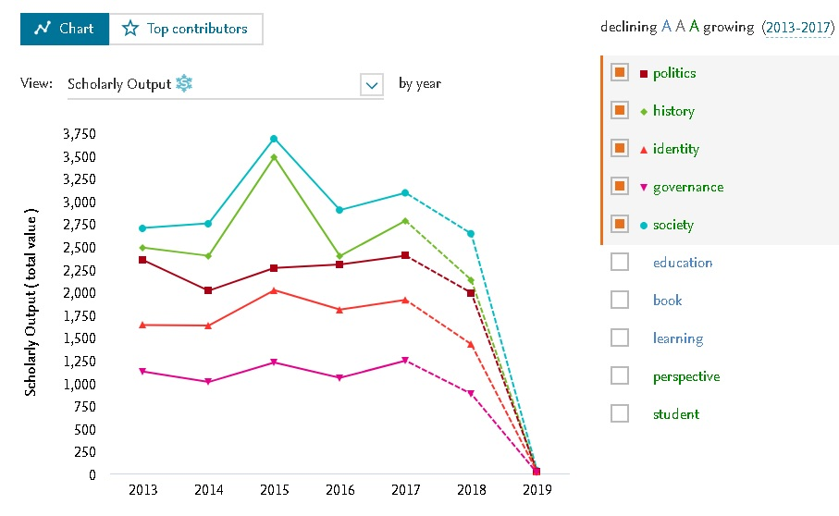
Социальные науки_анализ глобальных трендов
1. Организация образовательной деятельности
10

Slide 11
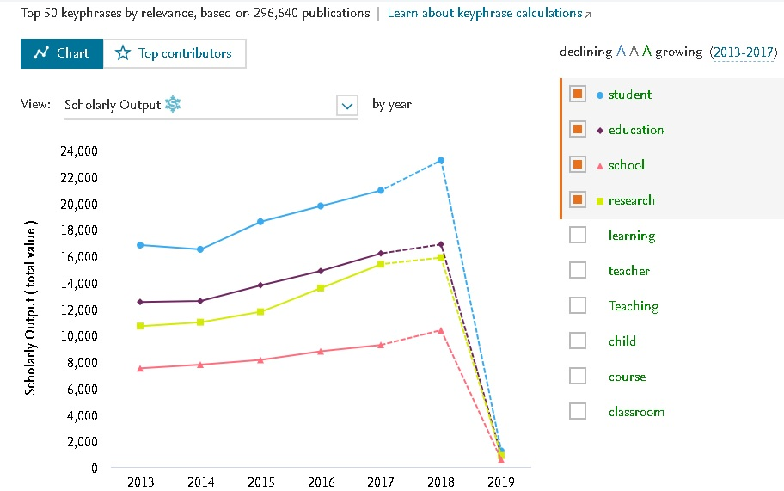
Образование_анализ глобальных трендов
1. Организация образовательной деятельности
11

Slide 12
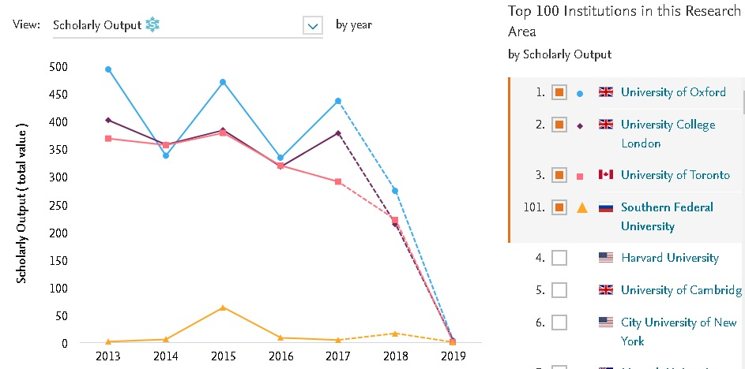
Социальные науки_анализ трендов ЮФУ
1. Организация образовательной деятельности
12

Slide 13
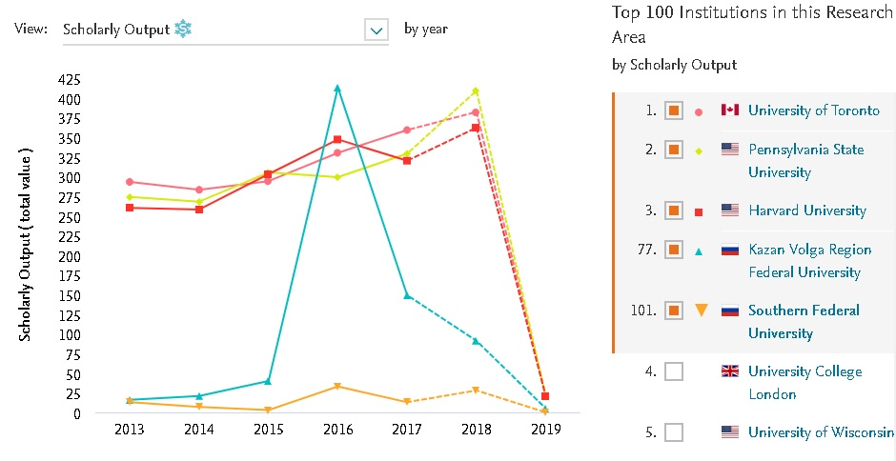
Образование_анализ трендов ЮФУ
1. Организация образовательной деятельности
13

Slide 14
Существующие заделы
ИСИР
РНФ - 1
РФФИ-3
ИФиСПН
РФФИ – 5
АПП&ЮРНЦ РАО
РНФ – 2
РФФИ – 4
Президентский грант – 1
Грант ЮФУ -1
Госзадание - 1
Госзадание - 2
Грант ЮФУ - 1
Грант ЮФУ - 2
1. Организация образовательной деятельности
14

Slide 15
Механизм определения руководителей проектов
Проект №1
Студенты АПП
Студенты ИСИР
Студенты ИФиСПН
Проект №2
Студенты АПП
Студенты ИСИР
Студенты ИФиСПН
Проект №3
Студенты АПП
Студенты ИСИР
Студенты ИФиСПН
Руководитель от ИфиСПН
Руководитель от ИСИР
Руководитель от АПП
Отбор руководителей проектов:
Наличие научно-исследовательского задела;
Наличие публикаций по тематике проекта;
Опыт работы с коллективами молодых ученых;
Педагогические компетенции в области наставничества, опыт работы со школьниками, руководства проектными сменами Образовательного кластера ЮФО, др.
1. Организация образовательной деятельности
15

Slide 16
Механизм отбора молодых ученых
Открытый конкурс
Межфакультетская комиссия
Единые критерии
Оценка компетенций студентов
Оценка публикационной активности
Навыков исследовательской работы
Включение молодых ученых в проектные группы
Комплектование проектных групп на основании заключения конкурсной комиссии
Педагогических навыков (наставничество)
1. Организация образовательной деятельности
16

Slide 17
Механизм отбора школьников
Критерии отбора школьников:
Опыт участия в олимпиадах (база победителей/призеров муниципального этапа ВОШ, др.)
Опыт научно-исследовательской деятельности (ДАНЮИ)
Опыт проектной деятельности (лицей ЮФУ, проектные смены ОК, школы юных, статус «Кандидат в студенты»)
Опыт профориентационных программ и конкурсов (конкурсы молодых лидеров «Ровесник», конкурс Избирательной комиссии, ГД РФ, др.)
Открытый конкурс Образовательного кластера ЮФО (Ростов-на-Дону, Таганрог)
Согласие родителей
Соглашение с образовательной организацией
1. Организация образовательной деятельности
17

Slide 18
Заявка ИФиСПН
Название проекта:
Политическая идентичность молодежи в поликультурном регионе: мемориальные конфликты и практики гражданского согласия
Руководитель проекта:
Благородова Елена Александровна, кандидат философских наук, доцент кафедры теории культуры, этики и эстетики ИФиСПН ЮФУ
Состав участников:
8 человек, в т.ч. руководитель, 4 молодых ученых, 3 школьника
Содержание проекта:
Разработка научно обоснованных концептуальных подходов к исследованию проблем развития российской политической идентичности детей и молодежи ЮФО, ее теоретических основ, мемориальных конфликтов и практик гражданского согласия, является актуальной научной и образовательной задачей в современных условиях.
Будут исследованы два компонента идентичности: когнитивно-эмоциональный и регулятивный. Проект представляет собой научное исследование, направленное на развитие и трансляцию ценностей и традиций в формировании политической идентичности, исследование проблем, перспектив и возможных угроз формирования политической идентичности в поликультурном регионе посредством рассмотрения существующих мемориальных конфликтов и позитивных политических практик, приводящих к гражданской солидарности. Проект осуществляется через вовлечение молодых граждан в процесс развития гражданского общества, участие их в общественной и политической жизни, привитие уважения к нормам гражданского общества. Проект предусматривает организацию научных исследований в сфере развития российской идентичности детей и молодёжи ЮФО и использование их результатов в практической деятельности.
1. Организация образовательной деятельности
18

Slide 19
Заявка АПП
Название проекта:
Цифровая коммуникация школьников: личная безопасность и комплексная профилактика рисков
Руководитель проекта:
Мирошниченко Александр Владимирович, кандидат психологических наук, доцент кафедры общей и педагогической психологии
Состав участников:
9 человек, в т.ч. 1 руководителей, 4 молодых ученых, 4 школьника
Содержание проекта:
В современной социально-культурной ситуации под влиянием Интернета радикально изменились коммуникативные практики, трансформировались модели социокультурной идентификации, что породило проблемы сохранения культурной идентичности в условиях размывания границ между культурами, проблему безопасности сетевых коммуникаций, проблему повышения культуры пользователей Интернета и расширения практики межкультурного диалога в виртуальной среде. Проект направлен на разработку и внедрение принципиально новой модели обеспечения безопасности молодых людей в сети Интернет, включая модель профилактики основных типов зависимостей, что позволит совершенствовать психолого-педагогическую компетентность преподавателей в организации образовательного процесса, в том числе: понять основные подходы к комплексному обеспечению безопасности школьника, включая профилактику основных типов зависимостей; - разработать современные диагностические психолого-педагогические комплексы и кейсы, обеспечивающие раннюю диагностику и профилактику возникновения рисков безопасности человека в сети Интернет, включая основные типы зависимостей;
1. Организация образовательной деятельности
19

Slide 20
Заявка ИСИР
Название проекта:
Консолидационный потенциал институтов гражданского общества в реализации государственной национальной политики России
Руководитель проекта:
Бедрик Андрей Владимирович, кандидат социологических наук, доцент кафедры отраслевой и прикладной социологии ИСиР ЮФУ
Состав участников:
5 человек, в т.ч. руководитель, 3 молодых ученых, 2 школьников
Содержание проекта:
Государство в соответствии со Стратегии государственной национальной политики РФ ставит цель расширения гражданского участия в решении актуальных задач развития сферы межнациональных отношений. Однако сами гражданские организации оказываются не готовы к активизации своего участия в сложившейся системе регулирования национальной сферы в России и демонстрируют преимущественно патерналистские ориентации в своей деятельности, которая зачастую приобретает симулятивный характер или форму этнического предпринимательства. Развитие гражданской субъектности данных организаций в состоянии укрепит их легитимность в глазах этнических сообществ, повысить их медиаторский и консолидационный функционал, степень общественного доверия к ним и, одновременно, позволит им эффективно решать актуальные проблемы сферы межэтнических отношений в России. Проект направлен на выявление современного состояния гражданских институтов, участвующих в реализации национальной политики, и развития их консолидационного потенциала в контексте программных документов данной сферы.
1. Организация образовательной деятельности
20

Slide 21
Ожидаемые результаты, проект решения
Позиционирование университета в качестве центра гуманитарных исследований
Развитие опыта и технологий наставничества в сфере образования и исследований
Привлечение талантливых абитуриентов
Вовлечение обучающихся в научно-исследовательские проекты
Совершенствование опыта междисциплинарных исследований и взаимодействия между подразделениями университета
Проект решения:
Рекомендовать структурным подразделениям принять участие в конкурсе в целях развития горизонтальных научных связей между подразделениями университета и актуализации междисциплинарных исследований
Провести конкурсных отбор молодых ученых для включения в проект
С использованием потенциала Образовательного кластера ЮФО провести конкурсный отбор обучающихся общеобразовательных организаций, имеющих опыт проектной и исследовательской деятельности
1. Организация образовательной деятельности
21

Slide 22
БЛАГОДАРИМ ЗА ВНИМАНИЕ!
1. Организация образовательной деятельности
22

